Slide 1
Алгоритм как один из приемов в формировании учебно-познавательной компетенции на уроках математики
Учитель математики: Кальянова Н.М.
МКОУ СОШ №14 г. Тайшета

Slide 2
Тема самообразования: «Формирование учебно-познавательной компетенции на уроках математики»

Slide 3
Задачи:
Изучить теоретические понятия: компетенция, проблемная ситуация, познавательный интерес и т.д.;
Изучить методы и приемы в формировании учебно-познавательной компетенции на уроках математики;
Применять основные технологии при формировании учебно-познавательной компетенции в практической деятельности учителя.

Slide 4
Что такое алгоритм?
Как применять данный прием на уроках математики?

Slide 5
Алгоритмизацией называется процесс пошагового описания решения задачи.
Алгоритмом называется конечный набор правил, расположенных в определенном логическом порядке, позволяющий ученику решать любую конкретную задачу из некоторого класса однотипных задач. Важно! Жесткое выполнение шагов

Slide 6
Требования, предъявляющие к использованию алгоритма:
1. Наличие постановки решаемой задачи. 2. Наличие вывода результата выполнения. 3. Однозначность. 4. Общность – алгоритм предназначен для решения некоторого класса задач. 5. Корректность – алгоритм должен давать правильное решение задачи. 6. Конечность – решение задачи должно быть получено за конечное число шагов. 7. Эффективность - правильно сделанный вывод.

Slide 7
Свойства алгоритма: 1. Массовость. 2. Детерминированность. 3. Понятность. 4. Дискретность. 5. Результативность.

Slide 8
Алгоритмы подразделяются на следующие виды:
Вероятностный (стохастический) алгоритм
Эвристический алгоритм
Линейный алгоритм
Разветвляющийся алгоритм
Циклический алгоритм
Вспомогательный (подчиненный) алгоритм

Slide 9
Способы задания алгоритма
словесным, то есть записью последовательности действий на естественном языке;
графическим, с помощью специальных графических символов;
формульным, то есть с помощью математических формул, которые определяют порядок вычислений;
табличным, и виде таблицы, в которой фиксируются этапы исполнения алгоритма и результаты исполнения.

Slide 10
Урок закрепления в 5 классе по учебнику Мордковича А.Г. «Масштаб»
Цели урока: повторить определение расстояния между двумя точками; показать применение масштаба в повседневной жизни; развивать в детях умение работать в коллективе и воспитывать в детях уверенность в себе; развивать интерес к математике и показать связь математики с другими науками, в частности с географией.
Задание найдите расстояние г. Тайшета до г. Иркутска , если скорость машины составляет 52км/ч, а время ее прохождение по трассе 13ч.
S=vt
Ответ: 676 км

Slide 11
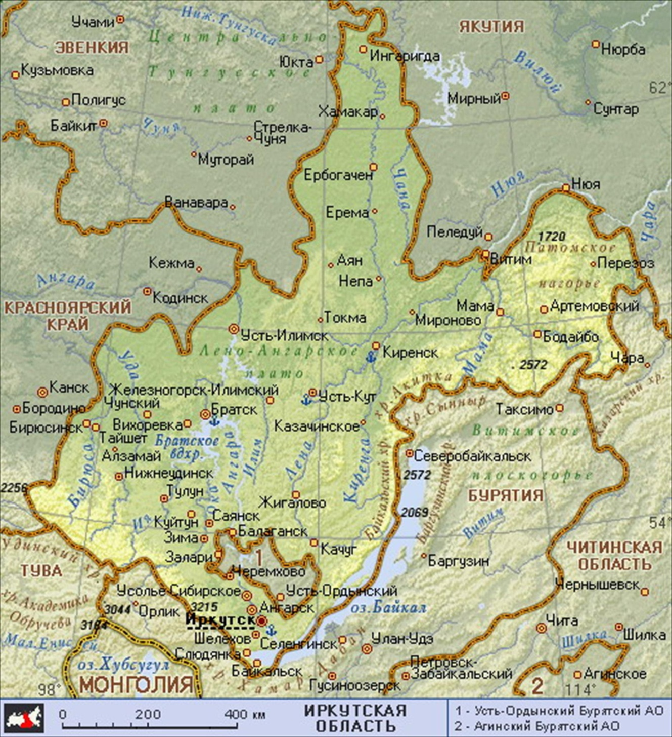
Работа по карте
Алгоритм:
Повторить определение кратчайшего расстояние между двумя точками.
Найти на карте г.Тайшет и г.Иркутск.
Измерить расстояние между двумя точками , найденными расстояниями.
Перевести расстояние в реальные размеры с помощью масштаба.

Slide 12
Урок закрепление в 5классе «Площадь треугольника» Цель: развивать умение находить площадь различных треугольников.
На доске записаны формулы и вид треугольника:
S=NK*LM:2, треугольник тупоугольный;
S=DC*AB:2, треугольник остроугольный;
S=PH*EF:2, треугольник прямоугольный.
Задание:
Построить треугольник заданного вида. Опустить в треугольнике высоту. Обозначить треугольник и высоту таким образом, чтобы данная формула соответствовала нахождению площади для этого рисунка.

Slide 13
1. Раздаются макеты треугольников
2. Используя формулу S=a*h:2, найти площадь треугольника.
Записать алгоритм поиска!

Slide 14
Урок изучение нового материала в 6 классе по учебнику Виленкина Н.Я. «Длина окружности»
Цели урока: Актуализировать знания учащихся об окружностях и ее элементах; вывести формулу длины окружности по длине ее диаметра и радиуса.
Алгоритм:
Взять нитку и обмотать вокруг стакана
Измерить длину нити. (С- длина окружности)
Найти диаметр окружности данного цилиндра.
Найти отношение длины окружности к ее диаметру
Сделать вывод ответив на вопросы

Slide 15
Вопросы:
От чего зависит длина окружности?
Пропорциональна ли длина окружности длине ее диаметра?
Каким числом выражается пропорциональность длины окружности к длине ее диаметра?

Slide 16
Анкета №1 «Зачем я изучаю математику?» Цель: выявить отношение к математике, мотивы её изучения
.Что значит для тебя школа?
. Какие предметы тебе больше нравится изучать?
. Твоё отношение к математике.
. Зачем ты изучаешь математику? Чему научился на уроках?
. Какие формы уроков тебе нравятся? Почему?
. Какие задачи тебе нравится решать? (по алгоритму, на смекалку)
. Что спрашиваешь после контрольной: как решил или, какой ответ?
. Пытаешься ли повторно решать задания, если допустил ошибки?
. Возникает ли желание заниматься математикой после уроков?
. Хочется ли тебе поделиться с друзьями успехом, неудачей?
Как ты выполняешь домашнее задание?
Всегда ли успешно справляешься с учебной нагрузкой по математике?

Slide 17
Результаты анкеты:
В начале года
класс | Положительное | Нейтральное | Отрицательное
5 | 22 | 15 | 14
6 | 17 | 13 | 4
В III четверти
класс | Положительное | Нейтральное | Отрицательное
5 | 30 | 19 | 2
6 | 19 | 14 | 1

Slide 18
Сравнение результатов выполнение домашних работ:
Учебный материал в учебники | 18 чел. | 35%
Памятка- алгоритм | 23чел. | 45%
Учебный материал в учебники | 21 чел. | 41%
Не выполнили домашнею работу | 7 чел | 11%

Slide 19
Работа с алгоритмом
1 этап Составление ориентировочной основы действий по применению правила. На этом этапе вместе с учащимися решаем, какими аспектами будет охарактеризован наш первый шаг, и в каком порядке мы его будем выполнять.
2 этап Приступаем к обработке нашей задачи с использованием алгоритма, при этом подробно описываем каждый шаг, который входит в состав нашей операции.
3 этап Материал излагается устно, причем без использования зрительной поддержки памяток. В результате – возрастает быстрота выполнения заданий. Для окончательного запоминания алгоритм записывается в тетрадь или выдаются памятки.

Slide 20
Что формируется у учащихся при использовании данного приема
Развитию культуры устной и письменной математической речи
Развивается смысловая память
Слухового запоминание
Закладываются предпосылки для рационального использование сил и времени

Slide 21
Спасибо за внимание!!!

